Slide 1

Investigación en el Perú y la problemática de la FORMULACIÓN DE PROYECTOS DE INVESTIGACIÓN CIENTÍFICA Y/O TECNOLÓGICA
Situación actual de la investigación en Perú en relación a la Universidad Nacional de José Faustino Sanchez Carrión
Dr. Justiniano Quispe Marcatoma
Universidad Nacional Mayor de San Marcos

Slide 2
Contenido
Producción científica a nivel de Latinoamérica
Publicaciones de instituciones con filiación peruana
Producción científica de Universidades Peruanas
Universidades peruanas con mayor producción científica
Producción científica de Universidades Públicas Peruanas
Producción científica de Universidad Nacional Mayor de San Marcos
Publicaciones de Universidad Nacional José Faustino Sanchez Carrión

Slide 3
Las bases de datos usadas
Web of Science Core Collection (WoS-CC), la cual cubre 22,293 revistas “peer reviewed journals”, en 250 disciplinas, organizadas en 4 bases de datos:
Arts & Humanities Citation Index, AHCI (1,827 journals);
Science Citation Index Expanded, SCIE (9,211 journals);
Social Sciences Citation Index, SSCI (3,416 journals);
Emerging Sources Citation Index, ESCI (7,839 journals).
SCImago, es una de los cuatro tipos de medidas de calidad de la base Scopus de Elsevier, las otras son: hIndex, CiteScore, y SNIP. Esta base abarca más de 34,000 revistas de más de 5,000 editores.
SciELO (Scientific Electronic Library Online) es una librería digital creada en Brasil para países en desarrollo, abarca más 1,200 revistas de bajo factor de impacto.
The Emerging Sources Citation Index (ESCI) es una nueva base de datos creada el 2015 por Clarivate Analytics (Thomson Reuters). Esta base de datos incluye publicaciones "peer-reviewed publications” de importancia regional y en áreas de investigación emergentes.

Slide 4
Producción científica a nivel de Latinoamérica

Slide 5
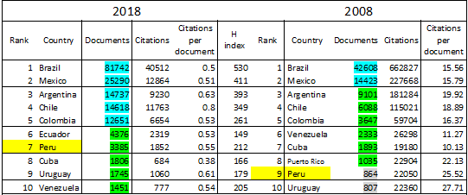
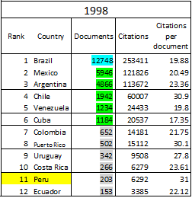
Producción científica “top-ten” a nivel de Latinoamerica durante los años 1998, 2008, 2018
Fuente: https://www.scimagojr.com/countryrank.php?region=Latin%20America)
Cortesía: Dr. Víctor Antonio Peña Rodríguez

Slide 6
Producción científica comparativa de los países con los cuales compartimos fronteras
Fuente: base de datos WoS-CC, fecha 13-08-2019. Cortesía: Dr. Víctor Antonio Peña Rodríguez

Slide 7
Publicaciones de instituciones con filiación peruana

Slide 8
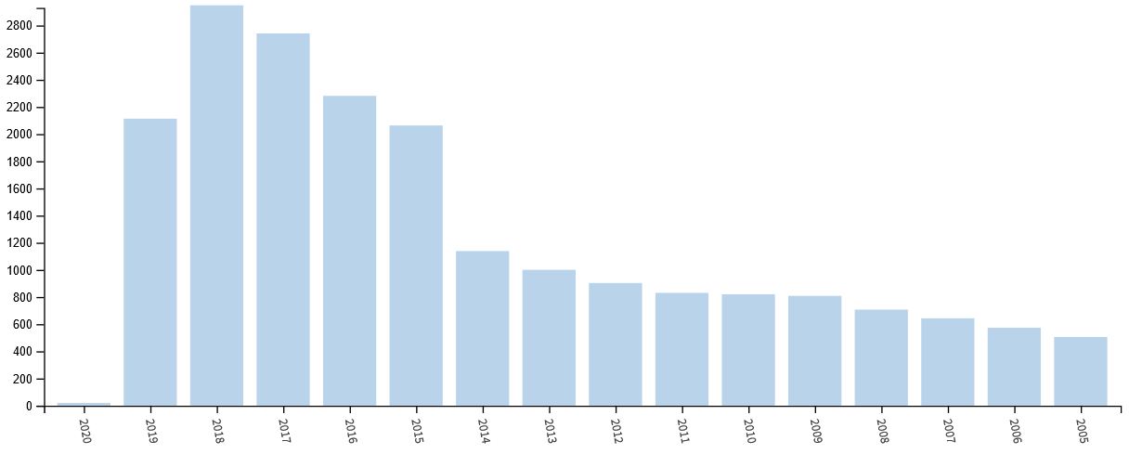
NUMERO DE Publicaciones de instituciones con filiación peruana
2,930
Fuente: Thomson Innovation: WEB OF SCIENCE – 01/10/2019
(2005-2019)
2,723
2,095

Slide 9
ÁREAS DE Publicaciones de instituciones con filiación peruana
1,883
Fuente: Thomson Innovation: WEB OF SCIENCE – 01/10/2019
(2005-2019)
1,477
1,426

Slide 10
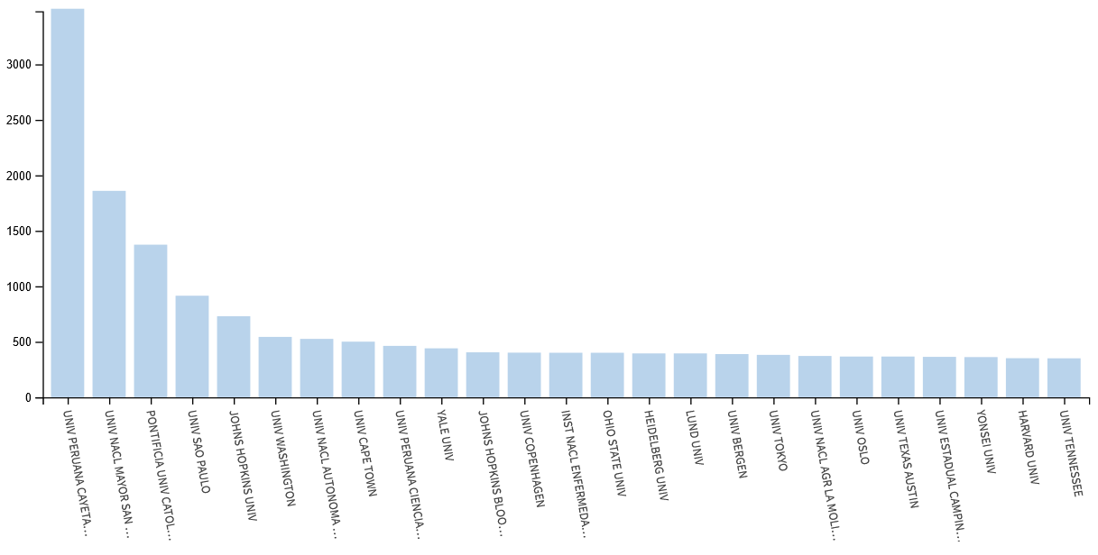
instituciones QUE PUBLICAN CON filiación peruana
Fuente: Thomson Innovation: WEB OF SCIENCE – 01/10/2019
(2005-2019)

Slide 11
Producción científica de universidades peruanas

Slide 12
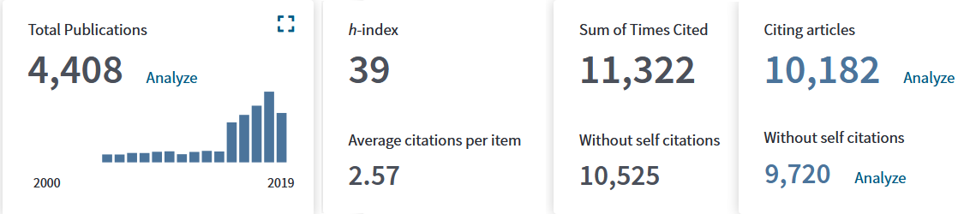
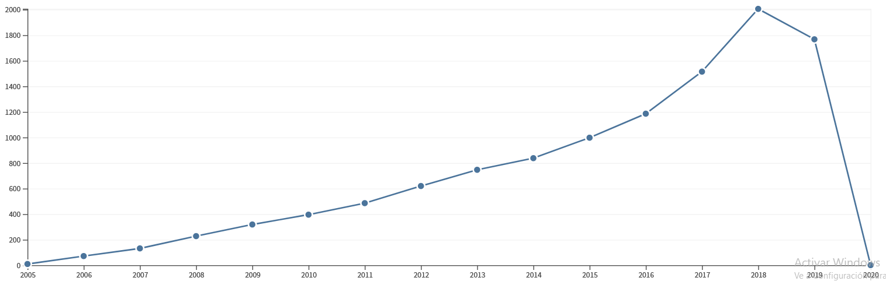
Producción científica de universidades peruanas
Fuente: Thomson Innovation: WEB OF SCIENCE – 01/10/2019
(2005-2019)

Slide 13
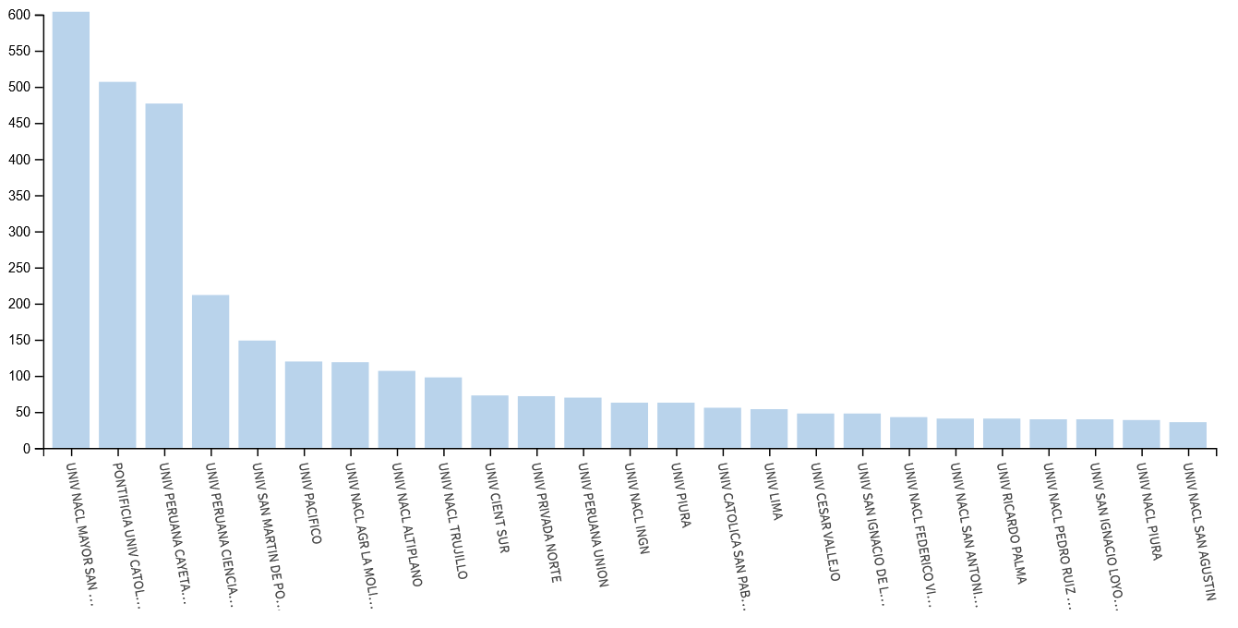
Producción científica de universidades peruanas
Fuente: Thomson Innovation: WEB OF SCIENCE – 01/10/2019
(2005-2019)
600
503
473
208

Slide 14
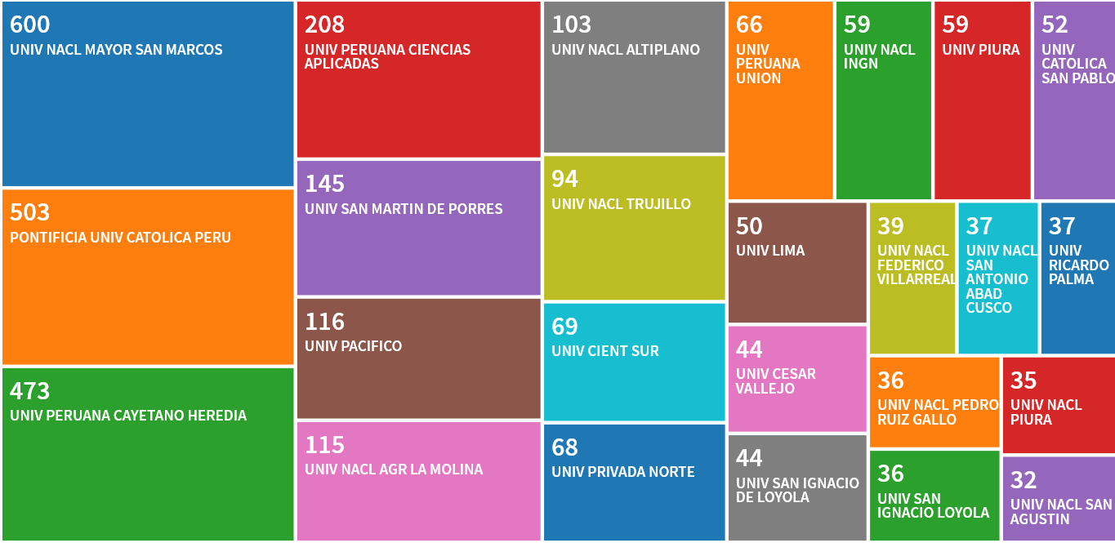
Producción científica de universidades peruanas
Fuente: Thomson Innovation: WEB OF SCIENCE – 01/10/2019
(2005-2019)

Slide 15
Universidades peruanas con mayor producción científica

Slide 16
Universidades peruanas con mayor producción científica
El sistema de la universidad peruana está integrado por 143 universidades
Solo 10 de las 143 universidades registran publicaciones científicas destacable por su impacto en la comunidad científica internacional
Solo 6 universidades entre las 25 instituciones que registran publicaciones WoS-CC a nombre de Perú, en el periodo 2005-2019, tienen una producción científica destacable por su impacto en la comunidad científica internacional.
Universidad Peruana Cayetano Heredia (UPCH)
Universidad Nacional Mayor de San Marcos (UNMSM)
Pontificia Universidad Católica del Perú (PUCP)
Universidad Nacional Agraría La Molina (UNALM)
Universidad Peruana de Ciencias Aplicadas (UPC)
Universidad Particular San Martín de Porres (USMP)

Slide 17
Universidades peruanas con mayor producción científica
Showing 19,382 record for Perú, periodo 2005-2019
Thomson Innovation: WEB OF SCIENCE ( 13/08/2019). Cortesía: Dr. Víctor Antonio Peña Rodríguez

Slide 18
número total de artículos WoS-CC producidos por cinco universidades referenciales, UPCH, PUCP, UNMSM, UNALM, UNI, durante el período 2005-2019.
Cortesía: Dr. Víctor Antonio Peña Rodríguez

Slide 19
producción científica WoS-CC de las 10 primeras universidades peruanas durante el período 2005-2019 (fecha 15-08-2019)
TOP-TEN PERU
 | Web of Science Core Collection
Condición jurídica | Organizations-Enhanced | Records (% of 19,382) | Science / Nature | H-index | Año de fundación
A | UPCH | 3,765 (14.4%) | 9 | 96 | 1961
N | UNMSM | 2,224 (11.5%) | 5 | 54 | 1551
A | PUCP | 1,729 (8.9%) | 4 | 79 | 1917
N | UNALM | 622 (3.2%) | 4 | 42 | 1960
A | UPC | 603 (3.1%) | 0 | 24 | 1994
A | USMP⁴ | 483 (2.5%) | 0 | 23 | 1962
N | UNSAAC⁴ | 362 (1.9%) | 7 | 45 | 1692
S | UCS⁴ | 354 (1.8%) | 0 | 19 | 1998
N | UNI | 308 (1.6%) | 0 | 28 | 1876
N | UNSAA⁴ | 252 (1.3%) | 0 | 19 | 1828

Slide 20
Producción científica de Universidades Públicas Peruanas

Slide 21
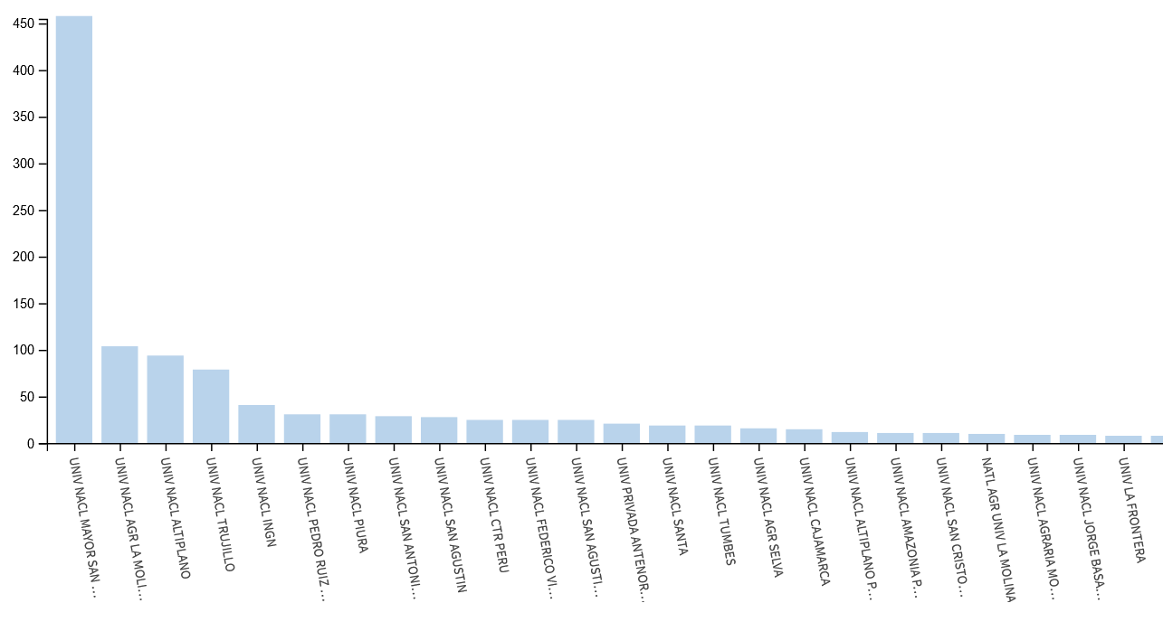

Producción científica de Universidades Públicas Peruanas
Thomson Innovation: WEB OF SCIENCE – 01/10/2019
(2005-2019)

Slide 22
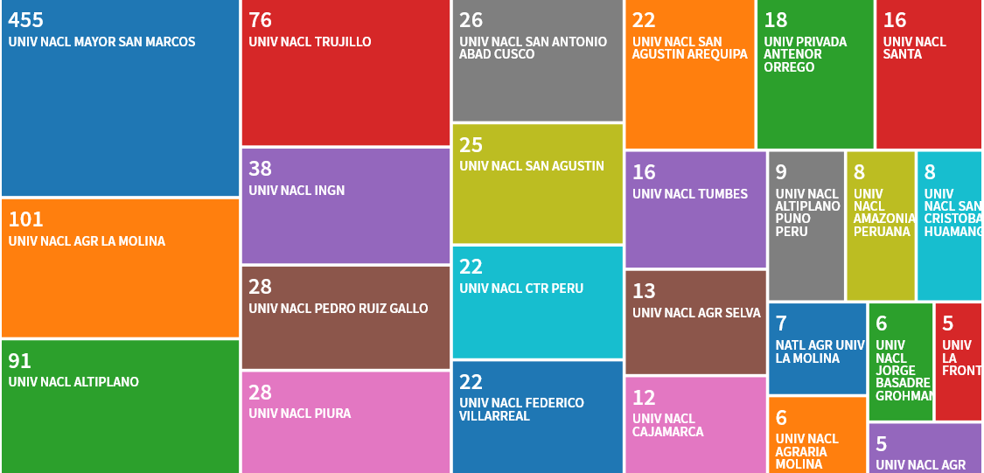
Producción científica de Universidades Públicas Peruanas
Thomson Innovation: WEB OF SCIENCE – 01/10/2019
(2005-2019)

Slide 23
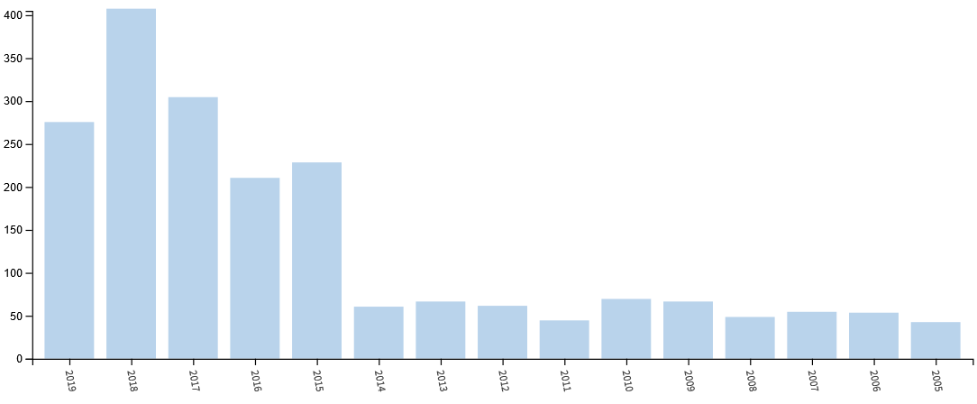
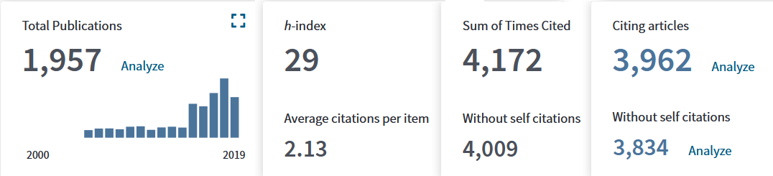
Producción científica de Universidades Públicas Peruanas

Slide 24
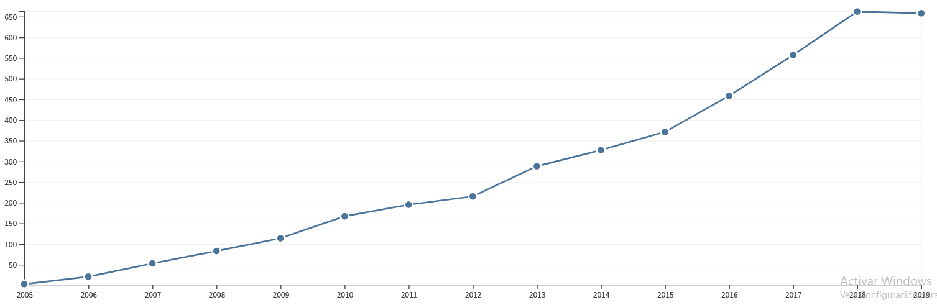
número total de citaciones de artículos de Universidades Públicas Peruanas Período 2005-2019.
Thomson Innovation: WEB OF SCIENCE – 01/10/2019
(2005-2019)

Slide 25
Áreas principales de Publicaciones de universidades publicas peruanas
Thomson Innovation: WEB OF SCIENCE – 01/10/2019
(2005-2019)

Slide 26
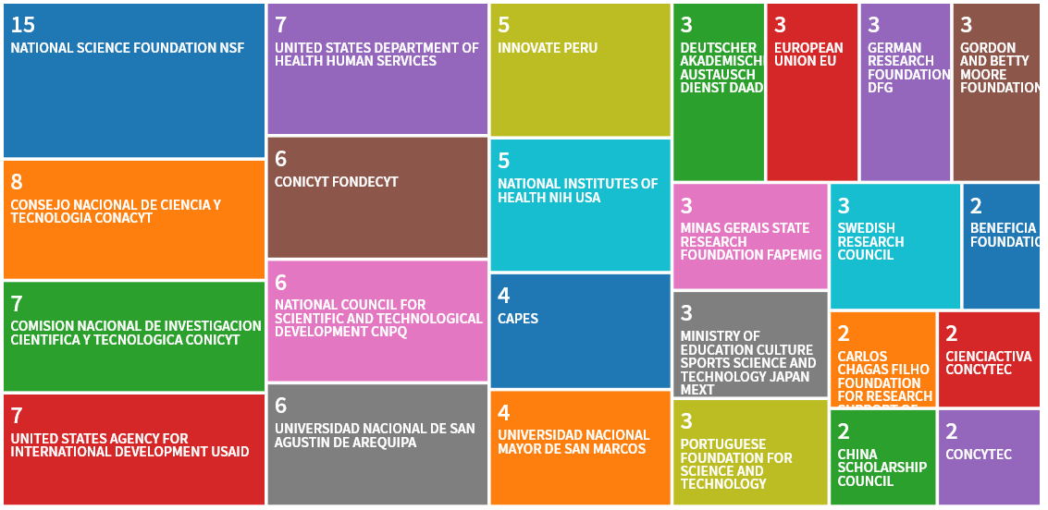
Instituciones que financian la investigación en universidades publicas peruanas

Slide 27
Producción científica de Universidad Nacional Mayor de San Marcos

Slide 28
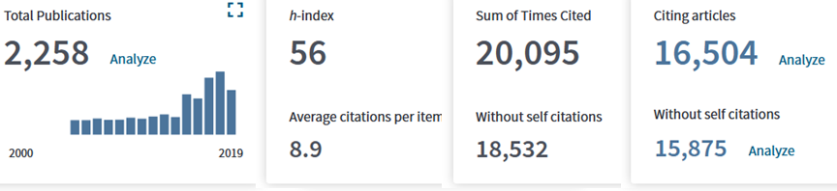
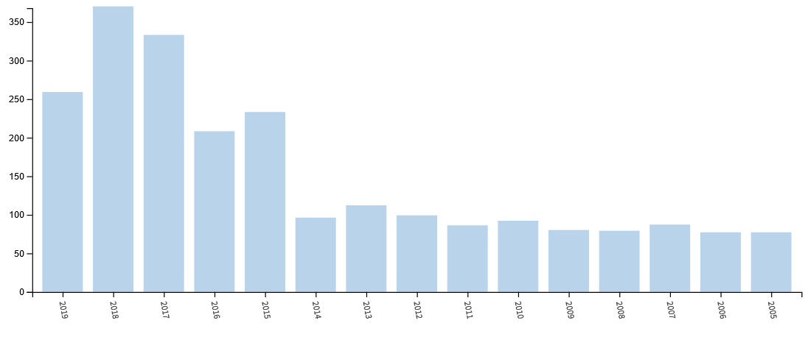
Producción científica de Universidad Nacional Mayor de San Marcos
Fuente: Thomson Innovation: WEB OF SCIENCE – 01/10/2019

Slide 29
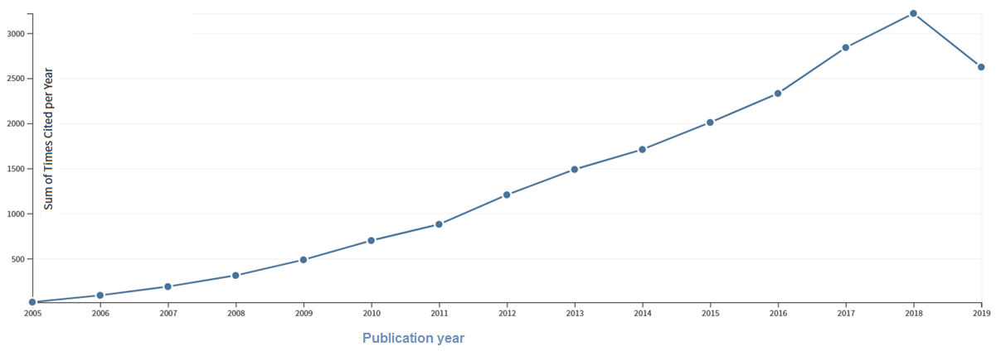
número total de citaciones de artículos de UNMSM.
Período 2005-2019.
Fuente: Thomson Innovation: WEB OF SCIENCE – 01/10/2019

Slide 30
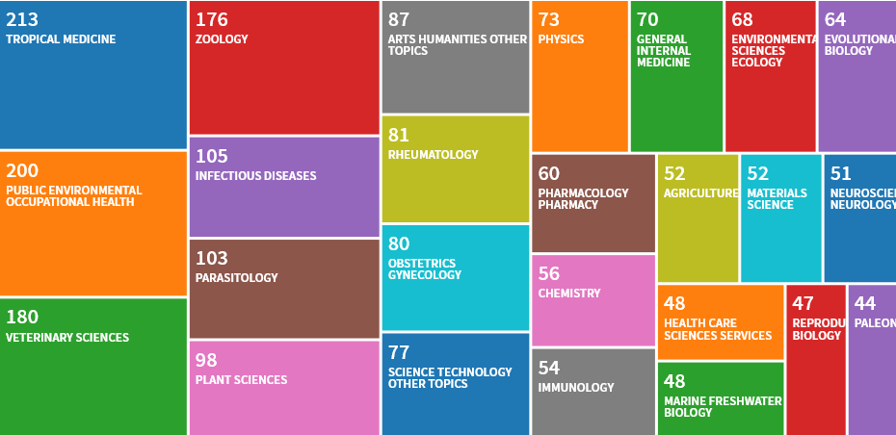
Áreas donde mas se publican en UNMSM.
Período 2005-2019.

Slide 31
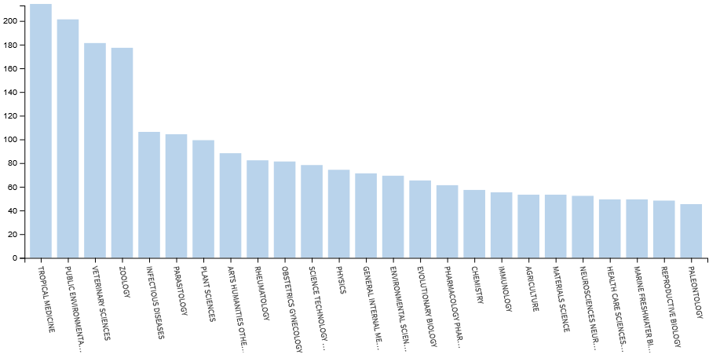
Áreas donde mas se publican en UNMSM. Período 2005-2019.
Fuente: Thomson Innovation: WEB OF SCIENCE – 01/10/2019

Slide 32
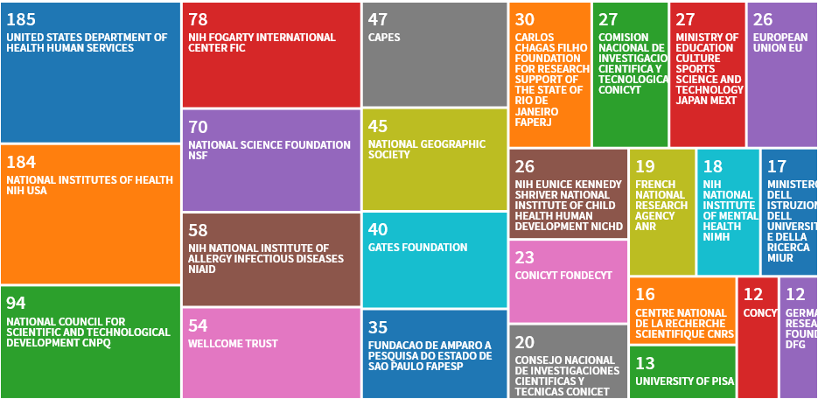
Principales agencias que financian proyectos en UNMSM.
Período 2005-2019.

Slide 33
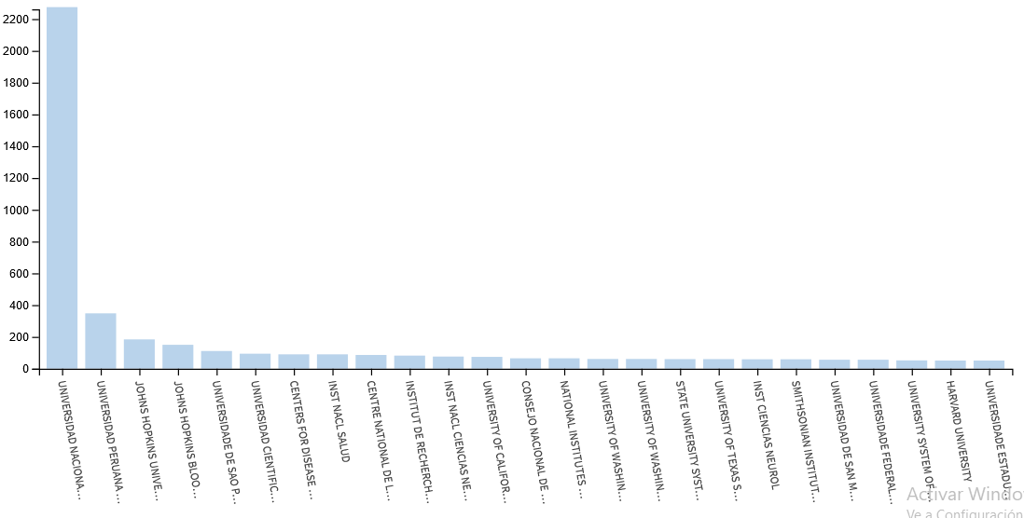
Principales Instituciones colaboradoras que publican con UNMSM
Período 2005-2019.
Fuente: Thomson Innovation: WEB OF SCIENCE – 01/10/2019

Slide 34
Estudiantes de pregrado (2017) | 32662
Estudiantes de posgrado (2017) | 10632
Docentes (2017) | -
Docentes Nombrados ⁽²⁰¹⁷⁾ | 2853
Docentes Contratados ⁽²⁰¹⁷⁾ | 462
Titulados ⁽²⁰¹⁷⁾ | 3517
Graduados de Magíster ⁽²⁰¹⁷⁾ | 452
Graduados de Doctor ⁽²⁰¹⁷⁾ | 163
Docentes investigadores (RENACYT) | 309 (11%)
Investigadores Carlos Monge | 123
Inv. Carlos Monge I | 22
Inv. Carlos Monge II | 31
Inv. Carlos Monge III | 60
Inv. Carlos Monge IV | 10
Investigadores Maria Rostworowski | 186
Datos estadístico de UNMSM
Fuente: Compendio estadístico 2018.
Oficina General de Planificación. UNMSM

Slide 35
Publicaciones de Universidad Nacional JOSÉ FAUSTINO SÁNCHEZ CARRIÓN

Slide 36
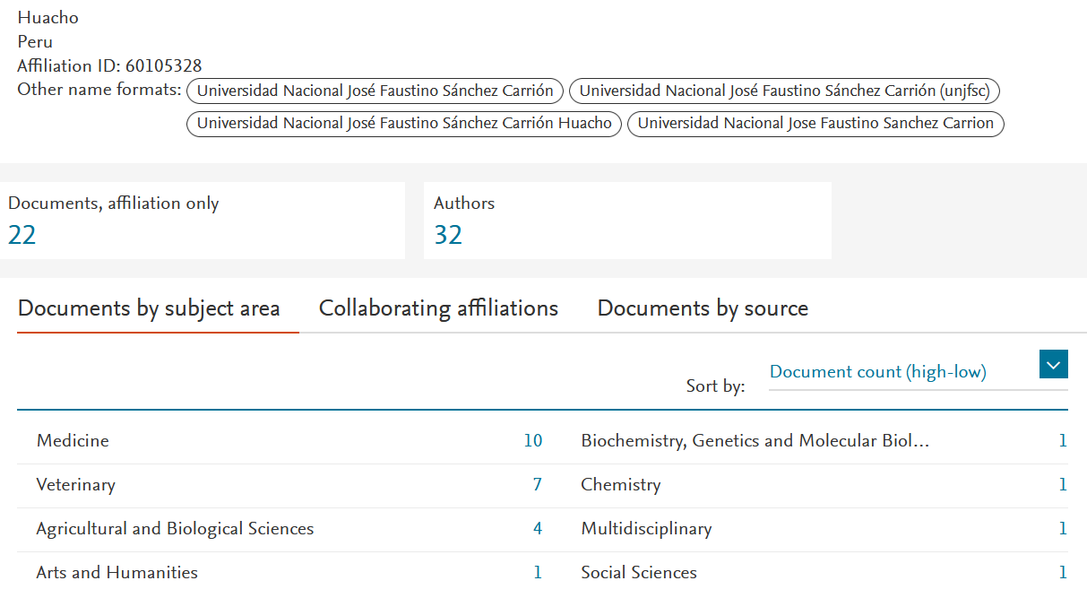
publicaciones de universidad nacional José Faustino Sánchez Carrión (UNjfSC)
Fuente: Scopus– 12/12/2019
Periodo: 1979-2019

Slide 37
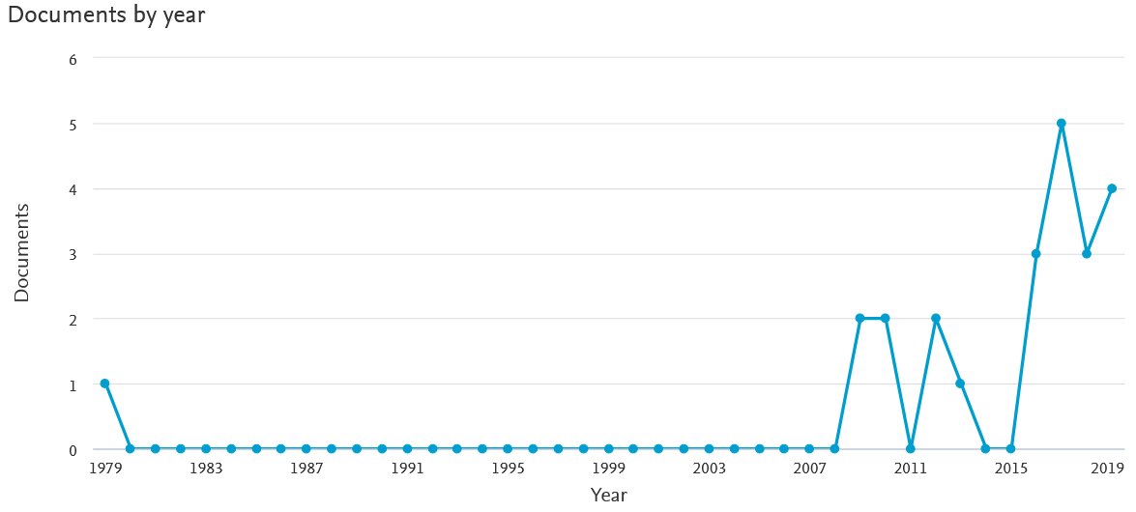

NÚMERO DE publicaciones por años de universidad nacional José Faustino Sánchez Carrión (UNjfSC)
Fuente: Scopus– 12/12/2019
Periodo: 1979-2019

Slide 38
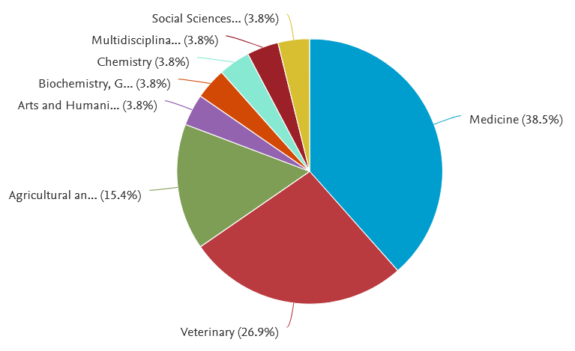
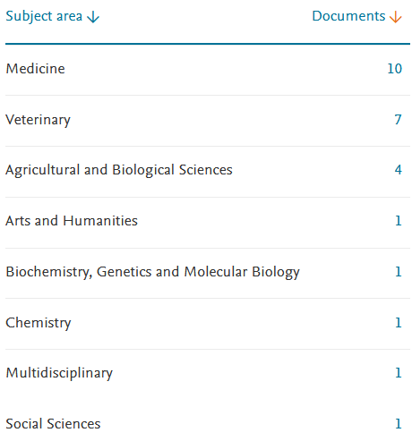
publicaciones por áreas de universidad nacional José Faustino Sánchez Carrión (UNjfSC)
Fuente: Scopus– 12/12/2019
Periodo: 1979-2019

Slide 39
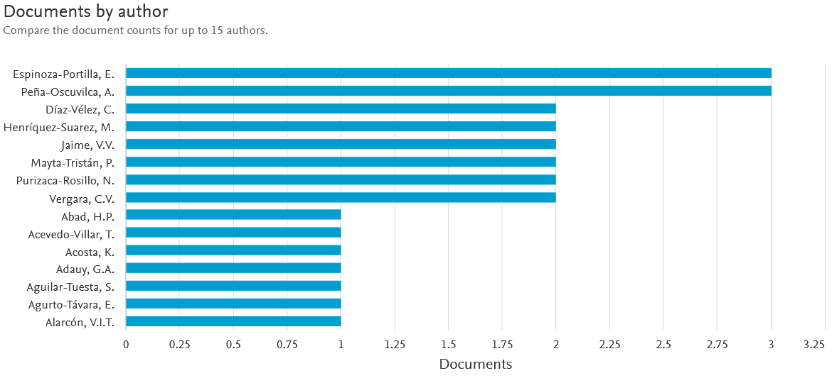
principales autores de publicaciones en universidad nacional José Faustino sanchez carrion (UNjfSC)
Fuente: Scopus– 12/12/2019
Periodo: 1979-2019

Slide 40
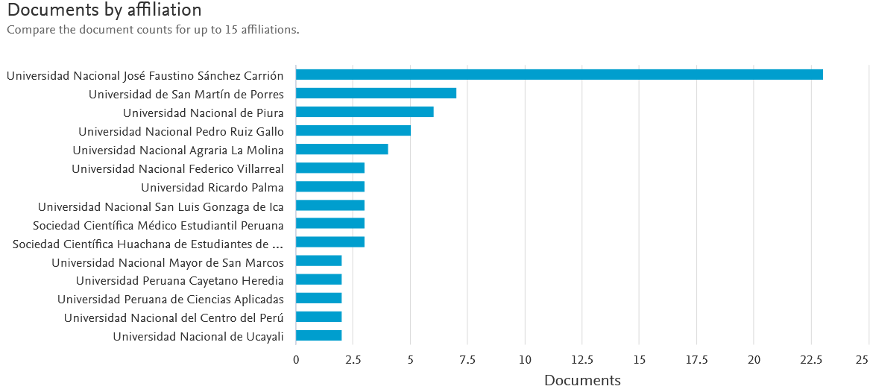
Filiación de autores de publicaciones en universidad nacional José Faustino Sánchez Carrión (UNjfSC)
Fuente: Scopus– 12/12/2019
Periodo: 1979-2019

Slide 41
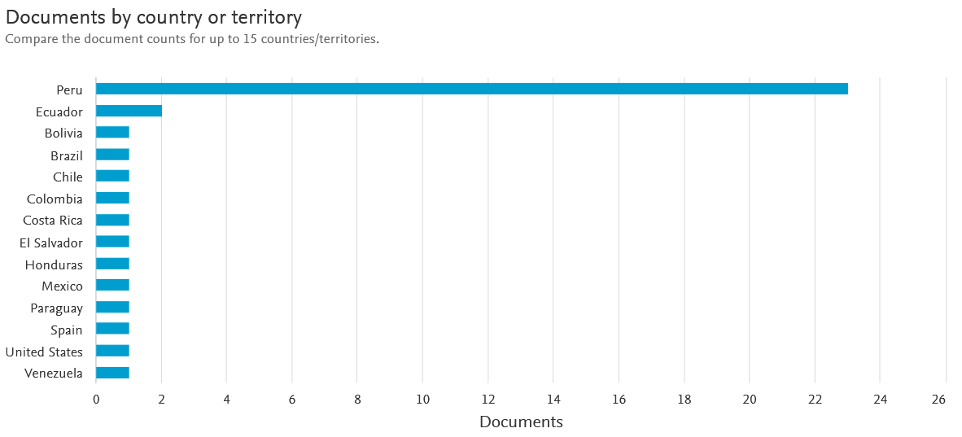
principales paises colaboradores de la universidad nacional José Faustino Sánchez Carrión (UNjfSC)
Fuente: Scopus– 12/12/2019
Periodo: 1979-2019

Slide 42
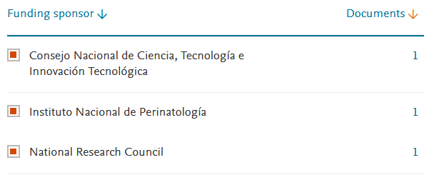
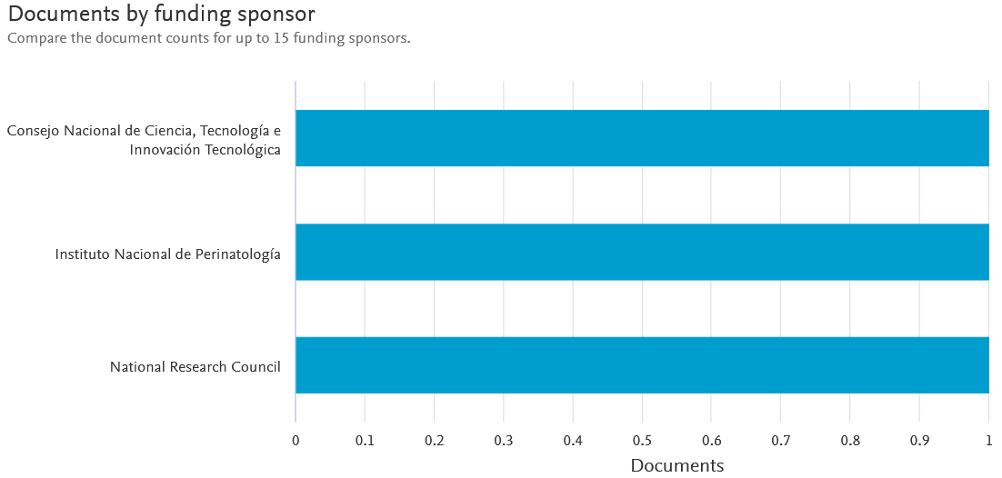
Instituciones que financian la investigación en universidad nacional José Faustino Sánchez Carrión (UNjfSC)
Fuente: Scopus– 12/12/2019
Periodo: 1979-2019

Slide 43
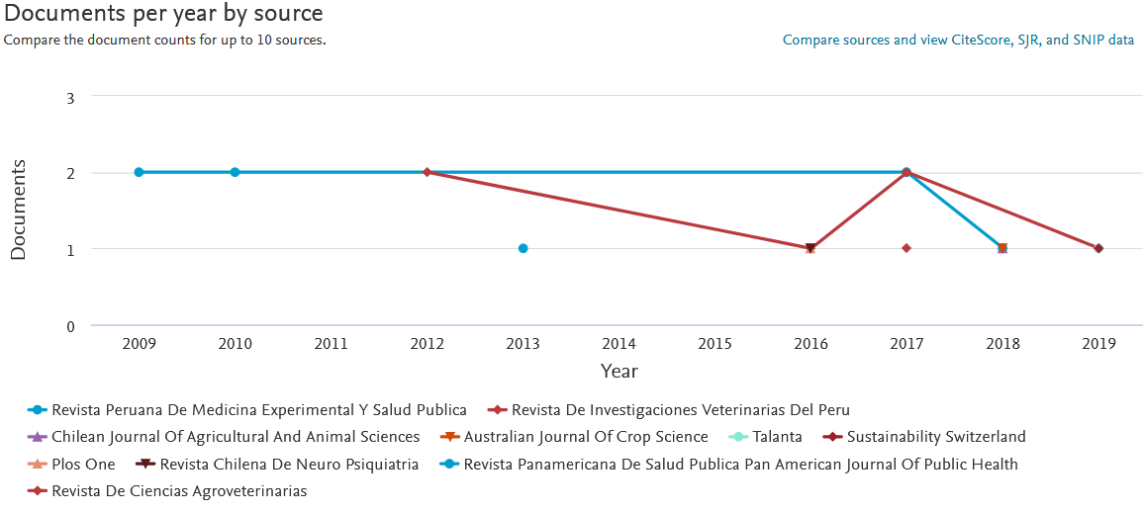
REVISTAS DONDE SE PUBLICAN LAS investigaciones DE universidad nacional José Faustino Sánchez Carrión (UNjfSC)
Fuente: Scopus– 12/12/2019
Periodo: 1979-2019

Slide 44
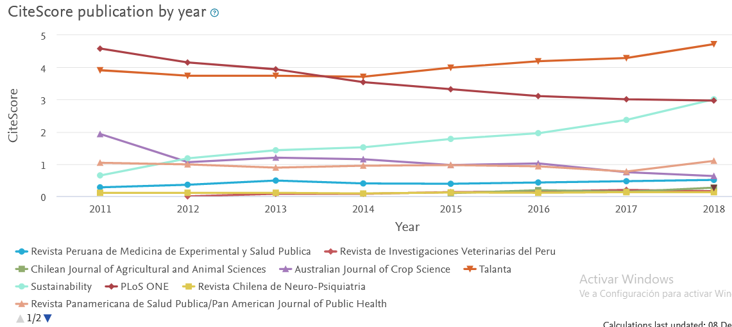
IMPACTO DE REVISTAS DONDE SE PUBLICAN LAS investigaciones DE universidad nacional José Faustino Sánchez Carrión (UNjfSC)
Fuente: Scopus– 12/12/2019
Periodo: 1979-2019
SRJ-Q1-2018(1.15)
SRJ-Q1-2018(1.1)
SRJ-Q2-2018(0.55)
SRJ-Q3-2018(0.16)

Slide 45

¿Cómo afrontamos este reto mejorar nuestra productividad científica ?

